Slide 1

Conception d’une base de données immobilières
Naima Boutrah Février 2026

Slide 2
Contexte du projet
Création d’une base de données permettant de collecter les transactions immobilières et foncières en France pour analyser le marché et aider les différentes agences régionales à mieux accompagner leurs clients.

Slide 3
Les données initiales & la conformité RGPD
Données brutes
Conformité RGPD
La norme 3NF
  donnees_communes.xlsx : contient les informations sur les communes
  fr-esr-referentiel-géographique.xlsx : contient des informations sur les régions et départements
  Valeurs-foncières.xlsx : contient des informations sur les transactions foncières
J’ai exclu la colonne "Nom de l'acquéreur" du fichier Valeurs-foncières.xlsx car le stockage de noms de particuliers associés à leur patrimoine immobilier et leur adresse sans leur consentement est une violation grave du RGPD (Règlement Général sur la Protection des Données )
Un modèle de données basé sur la 3ème Formes Normales (3NF) et d'intégrité référentielle => une colonne ne doit dépendre que de la clé primaire de sa table

Slide 4
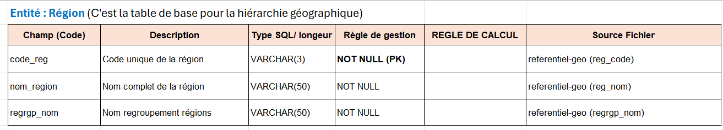
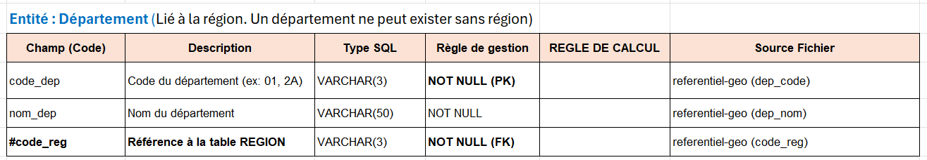
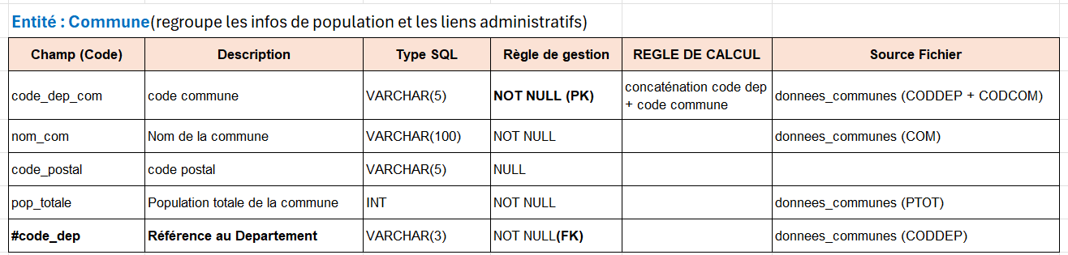
L’extrait du dictionnaire des données

Slide 5
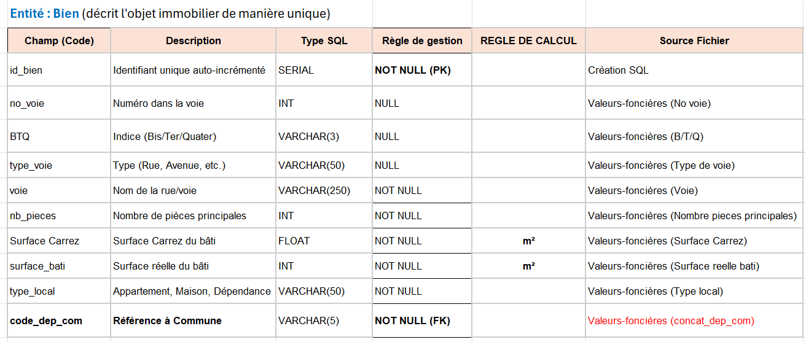
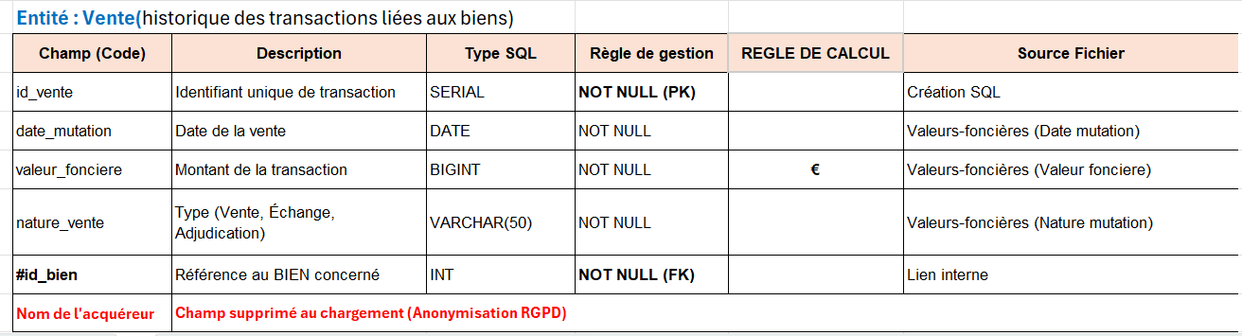

Slide 6
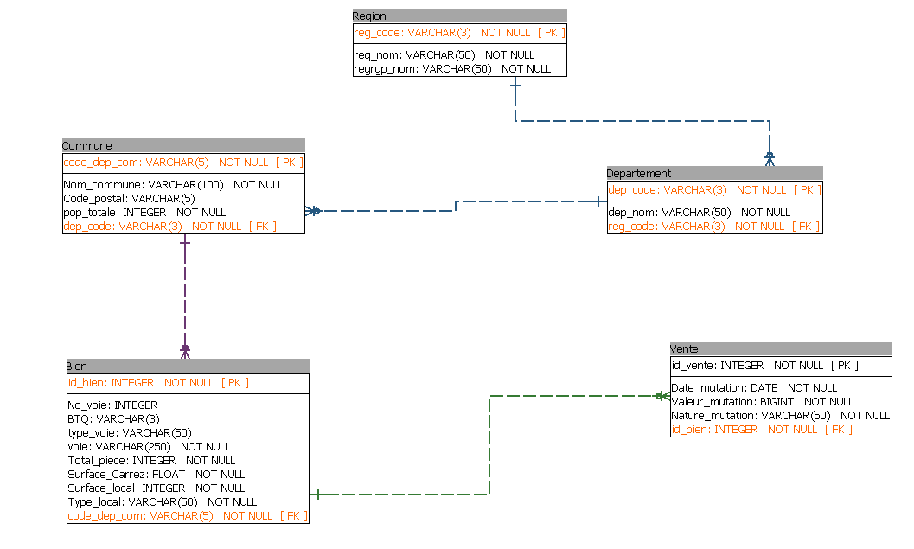
Le schéma relationnel normalisé
Les Cardinalités
region (1) ---- (N) departement : Une région a plusieurs départements, un département n'est que dans une région.
departement (1) ---- (N) commune : Un département contient plusieurs communes. une commune appartient à un seul département
Commune (1) ---- (N) bien : Une commune possède plusieurs biens immobiliers. Un bien appartient à une seule commune
bien (1) ---- (N) vente : Un bien peut avoir été vendu plusieurs fois au fil des années (historique des prix). Mais une vente spécifique ne concerne qu'un seul bien.

Slide 7
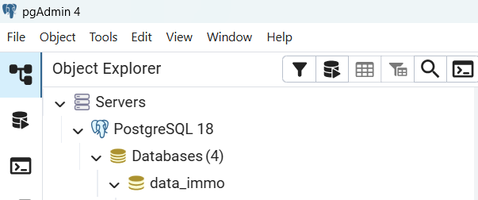
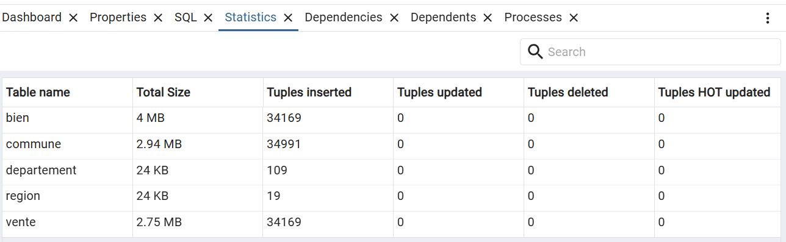
La base de données avec les tables créées et les données chargées
Choix SGBDR PostgreSQL : Open Source, gestion robuste du SQL, gestion gros volume de données

Slide 8
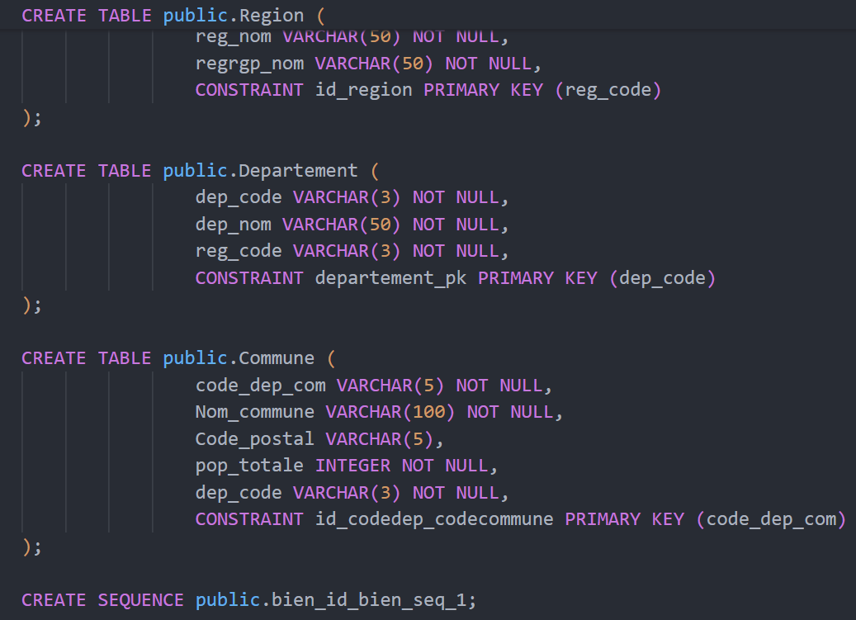
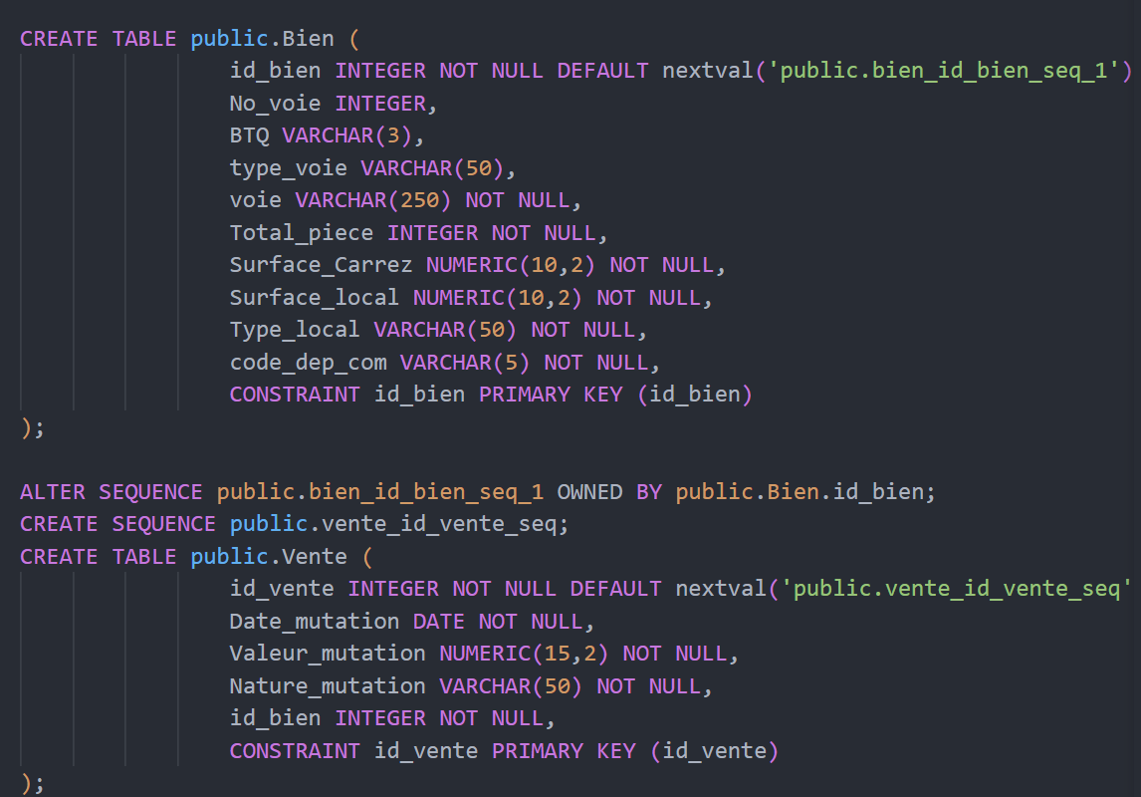
Code SQL

Slide 9
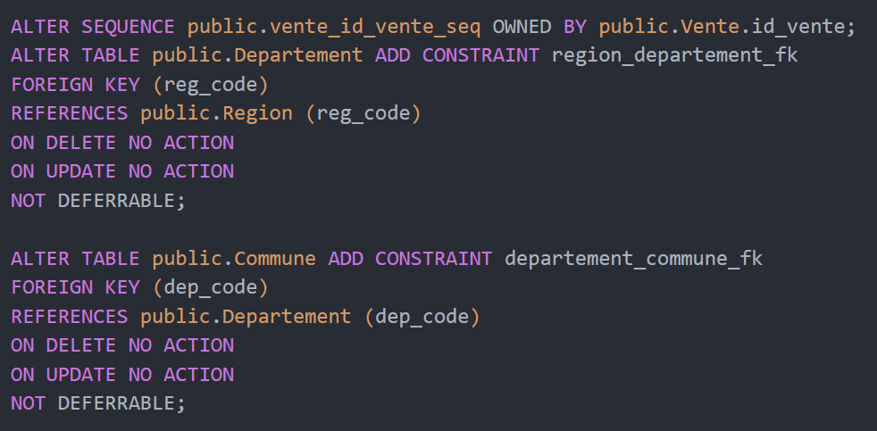
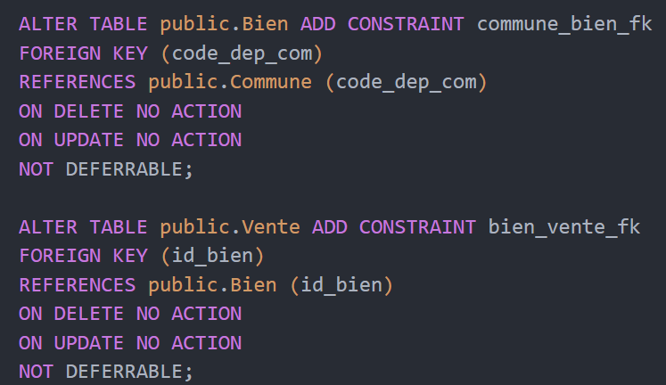
Code SQL (suite)

Slide 10
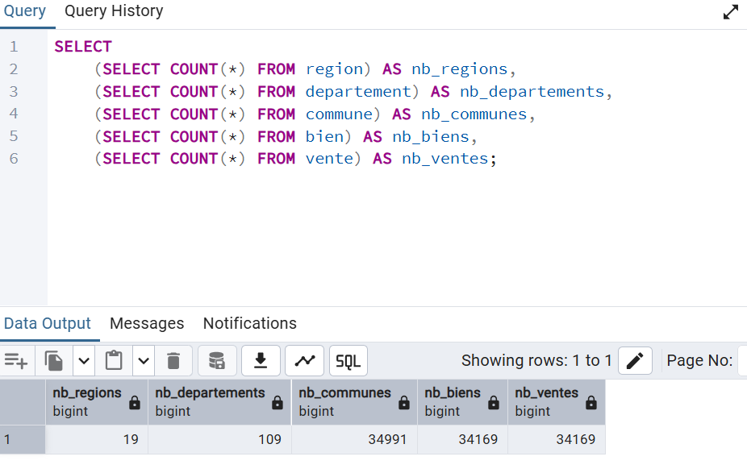
Les requêtes permettant de démontrer le bon chargement des données
Table SQL | Nbr lignes | Fichiers.csv | Nbr lignes | Ecart
region | 19 | ref.géo | 19 | 0
departement | 109 | ref.géo et communes | 109 | 0
commune | 34991 | communes | 34991 | 0
bien | 34169 | valeurs foncières | 34169 | 0
vente | 34169 | valeurs foncières | 34169 | 0

Slide 11
Requêtes SQL et résultats

Slide 12
R1- Nombre total d'appartements vendus au 1er semestre 2020
-- 1)Nombre total d'appartements vendus au 1er semestre 2020
SELECT count(*) AS "Nb appart vendus"
FROM vente
JOIN bien ON bien.id_bien = vente.id_bien
WHERE bien.type_local = 'Appartement'
AND date_mutation BETWEEN '2020-01-01' AND '2020-06-30';
Nb appart vendus S1-2020
31378

Slide 13
R2- Le nombre de ventes d'appartement par région pour le 1er semestre 2020
Région | Nombre de ventes
Ile-de-France | 13995
Provence-Alpes-Côte d'Azur | 3649
Auvergne-Rhône-Alpes | 3253
Nouvelle-Aquitaine | 1932
Occitanie | 1640
Pays de la Loire | 1357
Hauts-de-France | 1254
Grand Est | 984
Bretagne | 983
Normandie | 862
Centre-Val de Loire | 696
Bourgogne-Franche-Comté | 376
Corse | 223
Martinique | 94
La Réunion | 44
Guyane | 34
Guadeloupe | 2
Total | 31378
-- 2)Le nombre de ventes d'appartement du 1er semestre 2020 par région
SELECT
region.reg_nom AS "Région",
count(*) AS "Nombre de ventes"
FROM vente
JOIN bien ON bien.id_bien = vente.id_bien
JOIN commune ON commune.code_dep_com = bien.code_dep_com
JOIN departement ON departement.dep_code = commune.dep_code
JOIN region ON region.reg_code = departement.reg_code
WHERE bien.type_local = 'Appartement'
AND date_mutation BETWEEN '2020-01-01' AND '2020-06-30'
GROUP BY region.reg_nom
ORDER BY "Nombre de ventes"
DESC ; -- Tri décroissant

Slide 14
R3- Proportion des ventes d'appartements par le nombre de pièces
-- 3)Proportion des ventes d'appartements par le nombre de pièces
SELECT
bien.total_piece AS Nb_pièce,
-- Calcul proportion/volume des ventes
COUNT(*) AS "Nbr_ventes",
ROUND(COUNT(*) *100 / SUM(COUNT(*) ) OVER(), 2) AS "Prop_volume (%)",
-- Calcul proportion/montant des ventes
SUM(vente.valeur_mutation) AS "Mt_ventes",
ROUND(sum(vente.valeur_mutation) *100 / SUM(sum(vente.valeur_mutation) )
OVER(), 2) AS "Prop_montant (%))"
FROM vente
JOIN bien ON bien.id_bien = vente.id_bien
WHERE bien.type_local = 'Appartement'
GROUP BY bien.total_piece
ORDER BY bien.total_piece
Nbr_pièces | Nbr_vente | Prop_volume (%) | Montant vente | Prop_montant (%)
0 | 30 | 0,10 | 3 337 249 | 0,04
1 | 6 739 | 21,48 | 969 036 638 | 12,34
2 | 9 783 | 31,18 | 1 983 921 879 | 25,27
3 | 8 966 | 28,57 | 2 425 437 082 | 30,89
4 | 4 460 | 14,21 | 1 507 375 435 | 19,2
5 | 1 114 | 3,55 | 587 777 021 | 7,49
6 | 204 | 0,65 | 204 260 160 | 2,6
7 | 54 | 0,17 | 99 419 213 | 1,27
8 | 17 | 0,05 | 55 731 860 | 0,71
9 | 8 | 0,03 | 14 065 142 | 0,18
10 | 2 | 0,01 | 657 000 | 0,01
11 | 1 | 0,00 | 139 000 | 0
TOTAUX | 31 378 | 100,00 | 7 851 157 679 | 100

Slide 15
R4- Liste des 10 départements où le prix du mètre carré est le plus élevé
4)Liste des 10 départements où le prix du mètre carré est le plus élevé.
SELECT
departement.dep_code AS "code département",
departement.dep_nom AS "Nom département",
sum(bien.surface_carrez) AS "Surface",
sum(vente.valeur_mutation) AS "Valeurs foncières",
ROUND((sum(vente.valeur_mutation) / sum(bien.surface_carrez)) , 2) AS "Prix m²"
FROM vente
JOIN bien ON bien.id_bien = vente.id_bien
JOIN commune ON commune.code_dep_com = bien.code_dep_com
JOIN departement ON departement.dep_code = commune.dep_code
WHERE bien.surface_carrez > 0 -- Évite la division par zéro
GROUP BY departement.dep_code, departement.dep_nom
ORDER BY "Prix m²"
LIMIT 10;
Code département | Nom département | Surface | Valeurs foncières | Prix m²
75 | Paris | 249 933,12 | 2 973 890 342,00 | 11 898,74
92 | Hauts-de-Seine | 102 789,08 | 744 006 157,00 | 7 238,18
94 | Val-de-Marne | 110 975,56 | 536 164 441,00 | 4 831,37
6 | Alpes-Maritimes | 72 207,27 | 331 274 231,00 | 4 587,82
74 | Haute-Savoie | 19 627,58 | 81 635 375,00 | 4 159,22
93 | Seine-Saint-Denis | 56 755,04 | 230 731 268,00 | 4 065,39
78 | Yvelines | 101 990,73 | 408 182 949,00 | 4 002,16
69 | Rhône | 91 622,13 | 356 730 380,00 | 3 893,50
2A | Corse-du-Sud | 14 569,15 | 54 674 522,00 | 3 752,76
33 | Gironde | 71 139,78 | 253 821 604,00 | 3 567,93

Slide 16
R5- Prix moyen du mètre carré d'une maison en Île-de-France
--5) Prix moyen du mètre carré d'une maison en Île-de-France
SELECT
region.reg_nom AS "Région",
ROUND(AVG ( vente.valeur_mutation / bien.surface_carrez ) , 2) AS "Prix moyen m²"
FROM vente
JOIN bien ON bien.id_bien = vente.id_bien
JOIN commune ON commune.code_dep_com = bien.code_dep_com
JOIN departement ON departement.dep_code = commune.dep_code
JOIN region ON region.reg_code = departement.reg_code
WHERE region.reg_nom = 'Ile-de-France’ AND bien.type_local = 'Maison'
GROUP BY region.reg_code ,region.reg_nom ;
Région | Prix moyen m² (Maison)
Ile-de-France | 3997,71

Slide 17
R6- Liste des 10 appartements les plus chers avec la région et le nombre de mètres carrés.
--6)Liste des 10 appartements les plus chers avec la région et le nombre de mètres carrés.
SELECT
region.reg_nom AS "Région",
departement.dep_code AS "Code département",
departement.dep_nom AS « Nom département",
bien.surface_carrez AS "Surface carrez m²",
vente.valeur_mutation AS "Mt vente €",
ROUND(vente.valeur_mutation / bien.surface_local, 0) AS "Prix m² (€)"
FROM vente
JOIN bien ON bien.id_bien = vente.id_bien
JOIN commune ON commune.code_dep_com = bien.code_dep_com
JOIN departement ON departement.dep_code = commune.dep_code
JOIN region ON region.reg_code = departement.reg_code
WHERE bien.type_local = 'Appartement'
ORDER BY vente.valeur_mutation DESC
LIMIT 10;
Région | Code département | Nom département | Surface carrez m² | Mt vente € | Prix m² (€)
Ile-de-France | 75 | Paris | 9,10 | 9 000 000 | 989 011
Ile-de-France | 91 | Essonne | 64,00 | 8 600 000 | 134 375
Ile-de-France | 75 | Paris | 20,55 | 8 577 713 | 417 407
Ile-de-France | 75 | Paris | 42,77 | 7 620 000 | 178 162
Ile-de-France | 75 | Paris | 253,30 | 7 600 000 | 30 004
Ile-de-France | 75 | Paris | 139,90 | 7 535 000 | 53 860
Ile-de-France | 75 | Paris | 360,95 | 7 420 000 | 20 557
Ile-de-France | 75 | Paris | 595,00 | 7 200 000 | 12 101
Ile-de-France | 75 | Paris | 122,56 | 7 050 000 | 57 523
Ile-de-France | 75 | Paris | 79,38 | 6 600 000 | 83 144
⚠️ Attention : Les données publiques peuvent contenir des erreurs de saisie ou des mutations complexes. La vigilance de l'analyste est la clé de la fiabilité.

Slide 18
R6- Liste des 10 appartements les plus chers (Script ajusté)
--6) Liste des 10 appartements les plus chers avec la région et le nombre de mètres carrés.
SELECT
region.reg_nom AS "Région",
departement.dep_code AS "Code département",
departement.dep_nom AS "Département",
bien.surface_carrez AS "Surface carrez m²",
vente.valeur_mutation AS "Mt vente",
ROUND(vente.valeur_mutation / bien.surface_carrez, 0) AS "Prix m² (€)"
FROM vente
JOIN bien ON bien.id_bien = vente.id_bien
JOIN commune ON commune.code_dep_com = bien.code_dep_com
JOIN departement ON departement.dep_code = commune.dep_code
JOIN region ON region.reg_code = departement.reg_code
WHERE bien.type_local = 'Appartement'
-- On exclut les montants aberrants
AND (vente.valeur_mutation / bien.surface_carrez) < 40000
ORDER BY vente.valeur_mutation DESC
LIMIT 10;
Région | Code département | Nom département | Surface carrez m² | Mt vente € | Prix m² (€)
Ile-de-France | 75 | Paris | 253,30 | 7 600 000 | 30 004
Ile-de-France | 75 | Paris | 360,95 | 7 420 000 | 20 557
Ile-de-France | 75 | Paris | 595,00 | 7 200 000 | 12 101
Ile-de-France | 75 | Paris | 317,05 | 6 500 000 | 20 502
Ile-de-France | 75 | Paris | 205,08 | 6 000 000 | 29 257
Ile-de-France | 75 | Paris | 170,82 | 5 600 000 | 32 783
Ile-de-France | 75 | Paris | 328,35 | 5 550 000 | 16 903
Ile-de-France | 75 | Paris | 157,00 | 5 500 000 | 35 032
Ile-de-France | 75 | Paris | 211,07 | 5 054 500 | 23 947
Ile-de-France | 75 | Paris | 390,10 | 4 657 000 | 11 938

Slide 19
R7- Taux d'évolution du nombre de ventes entre le premier et le second trimestre de 2020
-- 7)Taux d'évolution du nombre de ventes entre le premier et le second trimestre de 2020.
WITH
venteT1 AS (
SELECT COUNT(*) AS NB_vente_T1
FROM vente
WHERE vente.date_mutation BETWEEN '2020-01-01' AND '2020-03-31'
),
venteT2 AS (
SELECT COUNT(*) AS NB_vente_T2
FROM vente
WHERE vente.date_mutation BETWEEN '2020-04-01' AND '2020-06-30’
)
SELECT
venteT1.NB_vente_T1 AS " Ventes T1",
venteT2.NB_vente_T2 AS " Ventes T2«
ROUND((venteT2.NB_vente_T2 - venteT1.NB_vente_T1) * 100.0 / venteT1.NB_vente_T1, 2)
AS "Evolution(%)"
FROM venteT1,venteT2;
Ventes T1 | Ventes T2 | Evolution(%)
16 776 | 17 393 | 3,68

Slide 20
R8- Le classement des régions par rapport au prix au mètre carré des appartements de plus de 4 pièces
Nom région | Nbr ventes | prix m²(F5 et +)
Ile-de-France | 685 | 9171,26
Auvergne-Rhône-Alpes | 185 | 2932,00
Provence-Alpes-Côte d'Azur | 117 | 3166,99
Grand Est | 76 | 1475,14
Nouvelle-Aquitaine | 68 | 2545,21
Pays de la Loire | 54 | 2495,17
Occitanie | 47 | 2182,36
Hauts-de-France | 40 | 2280,41
Bretagne | 37 | 2325,81
Centre-Val de Loire | 31 | 1459,09
Normandie | 26 | 2119,37
Bourgogne-Franche-Comté | 26 | 1125,27
Corse | 5 | 3444,73
La Réunion | 2 | 3469,55
Martinique | 1 | 573,48
-- 8)Le classement des régions par rapport au prix au mètre carré des appartements de plus de 4 pièces.
SELECT
reg_nom AS " Nom région",
COUNT(vente.id_vente) AS "Nbr ventes",
round((sum(vente.valeur_mutation) / sum(bien.surface_carrez)),2) AS "prix m²(F5 et +) "
FROM region
JOIN departement ON departement.reg_code = region.reg_code
JOIN commune ON commune.dep_code = departement.dep_code
JOIN bien ON bien.code_dep_com = commune.code_dep_com
JOIN vente ON vente.id_bien = bien.id_bien
WHERE bien.type_local = 'Appartement' AND bien.total_piece > 4
Group BY region.reg_nom
ORDER BY "Nbr ventes" DESC;

Slide 21
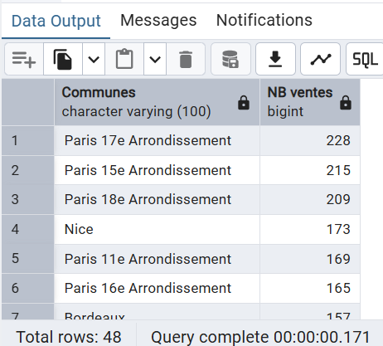
R9- Liste des communes ayant eu au moins 50 ventes au 1er trimestre
-- 9)Liste des communes ayant eu au moins 50 ventes au 1er trimestre
SELECT
commune.nom_commune AS "Communes",
COUNT(*) AS "NB ventes"
FROM vente
JOIN bien ON bien.id_bien = vente.id_bien
JOIN commune ON commune.code_dep_com = bien.code_dep_com
WHERE vente.date_mutation BETWEEN '2020/01/01' AND '2020/03/31'
-- On regroupe par id_com pour ne pas regrouper les communes qui ont le même nom
GROUP BY commune.code_dep_com, commune.nom_commune
HAVING COUNT(*) >= 50
ORDER BY "NB ventes" DESC;

Slide 22
R10- Différence en pourcentage du prix au mètre carré entre un appartement de type F2 et F3
-- 10)Différence en pourcentage du prix au mètre carré entre un appartement de 2 pièces et un appartement de 3 pièces.
SELECT
prix_t2 AS "Prix m²/T2",
prix_t3 AS "Prix m²/T3",
ROUND((prix_t2 - prix_t3) * 100.0 / prix_t3, 2) AS "Ecart %"
FROM (
SELECT
ROUND(SUM(CASE WHEN total_piece = 2 THEN valeur_mutation END) / SUM(CASE WHEN total_piece = 2 THEN surface_carrez END), 2) AS prix_t2,
ROUND(SUM(CASE WHEN total_piece = 3 THEN valeur_mutation END) / SUM(CASE WHEN total_piece = 3 THEN surface_carrez END), 2) AS prix_t3
FROM vente
JOIN bien ON bien.id_bien = vente.id_bien
WHERE bien.type_local = 'Appartement' AND bien.total_piece IN (2,3)
) AS calcul_global;
Prix m²/T2 | Prix m²/T3 | Ecart %
4727,78 | 4135,75 | 14,31

Slide 23
R11- Les moyennes de valeurs foncières pour le top 3 des communes des départements 6, 13, 33, 59 et 69
-- 11)Les moyennes de valeurs foncières pour le top 3 des communes
-- des départements 6, 13, 33, 59 et 69
WITH
valeur_par_ville AS (
SELECT dep_code, nom_commune, avg(valeur_mutation) as "valeur"
FROM vente
JOIN bien USING (id_bien)
JOIN commune USING (code_dep_com)
WHERE commune.dep_code IN ('06', '13', '33', '59', '69')
GROUP BY commune.dep_code, commune.nom_commune)
SELECT
dep_code AS "Département",
nom_commune AS "Commune",
round("valeur",1) AS "Prix moyen"
FROM (
SELECT dep_code, nom_commune, "valeur",
rank() OVER (PARTITION BY dep_code ORDER BY valeur DESC) AS rang
FROM valeur_par_ville) AS result
WHERE rang <= 3;
Département | Commune | Prix moyen
06 | Saint-Jean-Cap-Ferrat | 968 750,00
06 | Eze | 655 000,00
06 | Mouans-Sartoux | 476 898,00
13 | Gignac-la-Nerthe | 330 000,00
13 | Saint-Savournin | 314 425,00
13 | Cassis | 313 416,90
33 | Lège-Cap-Ferret | 549 500,60
33 | Vayres | 335 000,00
33 | Arcachon | 307 435,90
59 | Bersée | 433 202,00
59 | Cysoing | 408 550,00
59 | Halluin | 322 250,00
69 | Ville-sur-Jarnioux | 485 300,00
69 | Lyon 2e Arrondissement | 455 217,30
69 | Lyon 6e Arrondissement | 426 968,30

Slide 24
R12- Les 20 communes avec le plus de transactions pour 1000 habitants pour les communes qui dépassent les 10 000 habitants
-- 12)Les 20 communes avec le plus de transactions
-- pour 1000 habitants pour les communes qui dépassent 10 000 habitants
SELECT
code_postal,
nom_commune AS "nom commune",
pop_totale AS "Population",
-- On arrondit la surface moyenne uniquement pour les lignes qui ont une surface
ROUND(AVG(NULLIF(surface_carrez, 0)), 0) AS "Surface Carrez moyenne",
ROUND(AVG(valeur_mutation), 0) AS "Valeur foncière moyenne",
-- Ratio basé sur TOUTES les transactions de la table bien pour ces communes
ROUND((COUNT(id_bien) * 1000.0) / pop_totale, 2) AS "Nombre d'achat pour mille habitants"
FROM vente
JOIN bien USING (id_bien)
JOIN commune USING (code_dep_com)
WHERE pop_totale > 10000
GROUP BY nom_commune, code_postal, pop_totale
ORDER BY "Nombre d'achat pour mille habitants" DESC
LIMIT 20;
Code postal | Nom commune | Population | Surface Carrez moyenne | Valeur foncière moyenne | Nombre d'achat pour mille habitants
75002 | Paris 2e Arrondissement | 21 735 | 42 | 521 065 | 5,84
75001 | Paris 1er Arrondissement | 16 055 | 54 | 1 000 675 | 4,92
75003 | Paris 3e Arrondissement | 34 306 | 49 | 655 954 | 4,69
33120 | Arcachon | 11 898 | 50 | 307 436 | 4,62
44500 | La Baule-Escoublac | 16 797 | 50 | 264 745 | 4,58
75004 | Paris 4e Arrondissement | 29 390 | 48 | 645 485 | 4,08
06190 | Roquebrune-Cap-Martin | 13 041 | 47 | 274 173 | 3,99
75008 | Paris 8e Arrondissement | 36 250 | 75 | 1 010 536 | 3,83
83110 | Sanary-sur-Mer | 17 160 | 48 | 268 489 | 3,5
75009 | Paris 9e Arrondissement | 60 563 | 50 | 583 177 | 3,43
83250 | La Londe-les-Maures | 10 776 | 37 | 151 213 | 3,43
75006 | Paris 6e Arrondissement | 41 171 | 59 | 1 005 956 | 3,38
83270 | Saint-Cyr-sur-Mer | 11 725 | 53 | 256 894 | 3,24
60500 | Chantilly | 11 178 | 61 | 238 481 | 3,13
44380 | Pornichet | 11 440 | 44 | 204 127 | 3,06
94160 | Saint-Mandé | 22 576 | 55 | 494 061 | 3,06
75010 | Paris 10e Arrondissement | 86 863 | 49 | 532 282 | 3,04
06500 | Menton | 30 981 | 45 | 208 585 | 2,94
85270 | Saint-Hilaire-de-Riez | 11 501 | 36 | 85 265 | 2,87
94300 | Vincennes | 50 230 | 50 | 433 108 | 2,81

Slide 25
Merci !

